Slide 1
2018-2 Design Patterns Term project
Game of life by edwinm

Slide 2
Original program Game-of-Life-in-Java by edwinm
Cellular automaton by John Horton

Slide 3
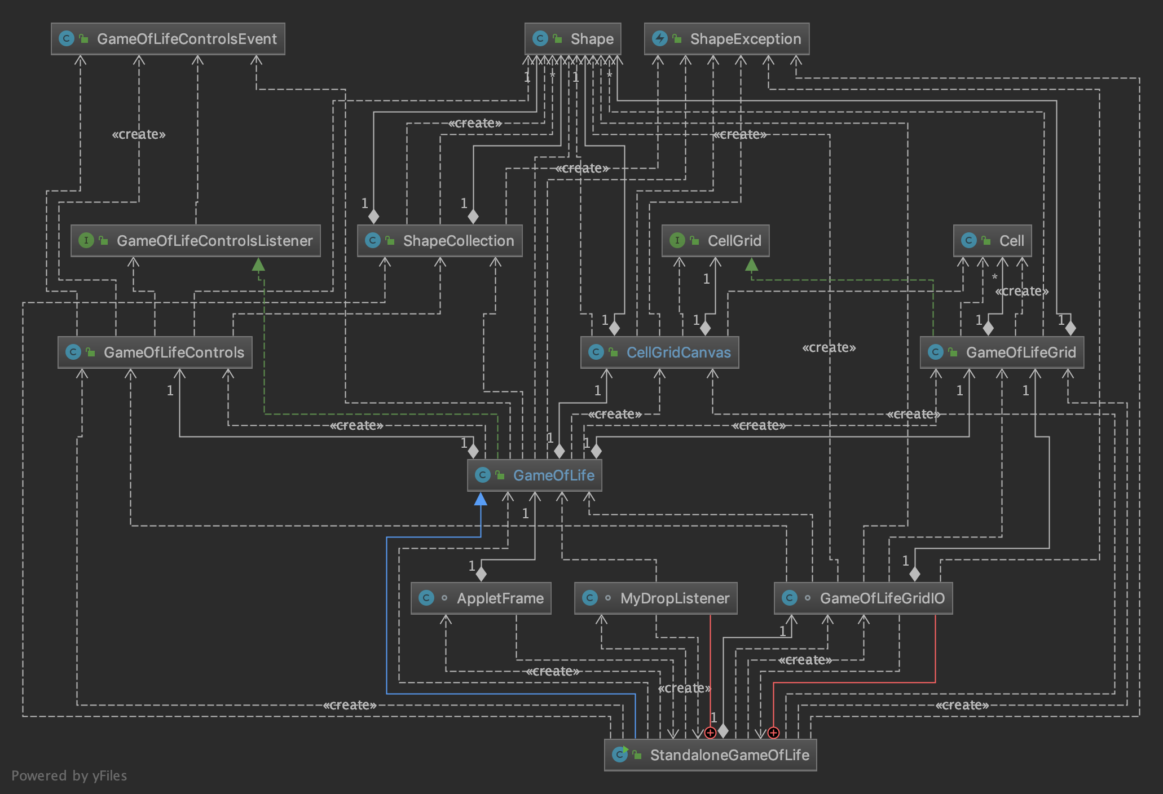
Limitation of original project

Slide 4
Limitation of original project 1. shape class 의 의존성
원본 프로그램에서 shape class 의 의존성이 강하다.
Shape class 가 concrete class 여서 코드 수정시 변경해야할 다른 class 가 많다

Slide 5
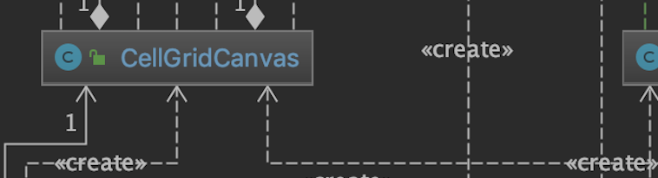
Limitation of original project 2. CellGridCanvas의 중복 생성 가능
CellGridCanvas의 중복 생성 가능 오류가 발생할 수 있다. (<<create>>

Slide 6
Limitation of original project 3. Hard coding
전체적인 class 의 개수가 적다.
한개의 class에 기능이 hard-code 되어있다.
Ex) ShapeCollection class
기능 확장에 닫혀있다.

Slide 7
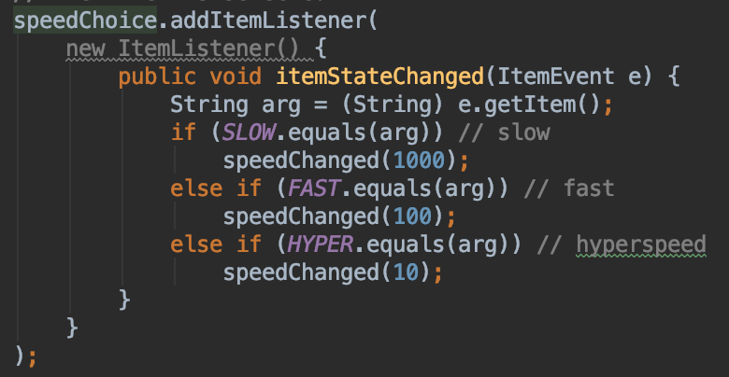
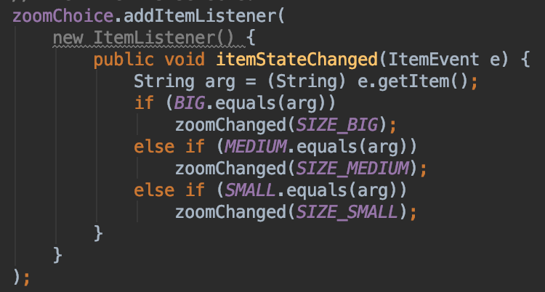
Limitation of original project 4. 많은 분기문으로 구성된 UI 로직
UI 컨트롤에서 많은 if-else 문 발견

Slide 8
Implemented Design patterns 1. Singleton pattern
기존 CellGridCanvas class 는 그래픽을 담당함.
다시 생성될 필요가 없다.
다시 create 되는 잠재적 오류 제거용
메모리의 효율적 사용을 위해 Singleton 패턴 사용

Slide 9
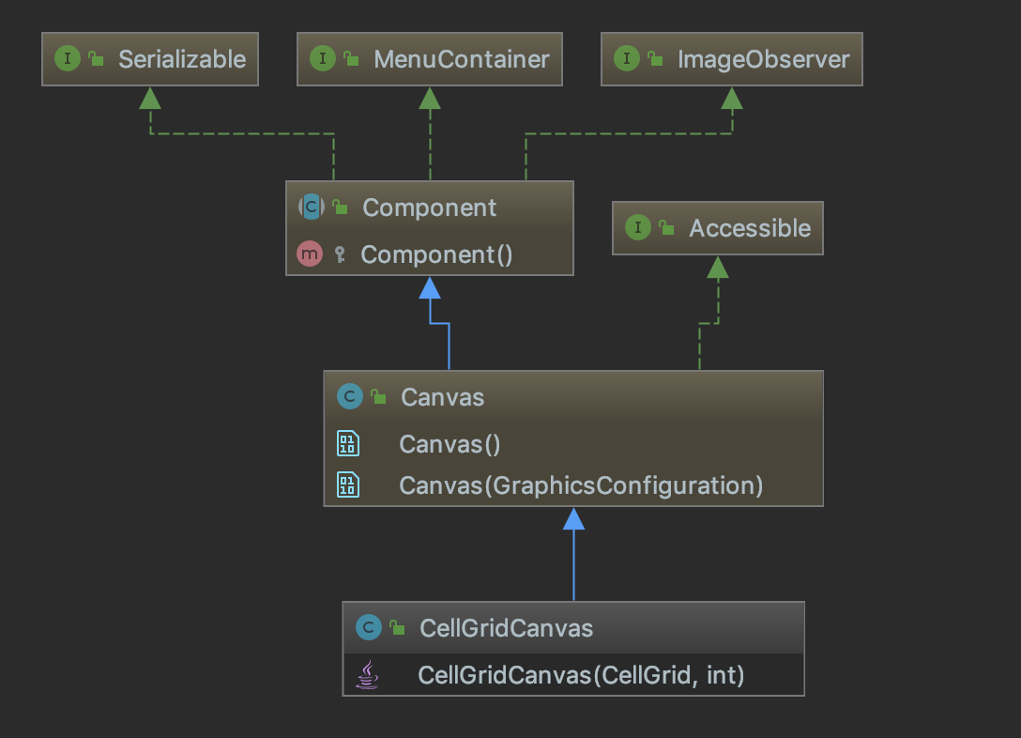
Implemented Design patterns 1. Singleton pattern

Slide 10
Implemented Design patterns 2. Template method pattern
Original code 에서는 GameOfLifeGrid에서 shape에 대한 연산을 직접 수행
Method-by-Method 단위로 수행되지 않음
코드 재사용이 어렵다.
알고리즘의 부분 변형이 어렵다.
구현 코드 분리 및 변경에 유연해질 필요

Slide 11
Implemented Design patterns 2. Template method pattern-Result
GameOfLifeRule interface 를 통해 필수 처리 절차를 정의한다.
알고리즘의 추상화를 구현하였다.
실제 구현은 GameOfLifeGrid class 에서 annotation 을 통해 구현 (JDK 1.5+ 필요) 및 책임 위임
구현 코드를 분리시키고 추상화하여 변경에 유연해짐

Slide 12
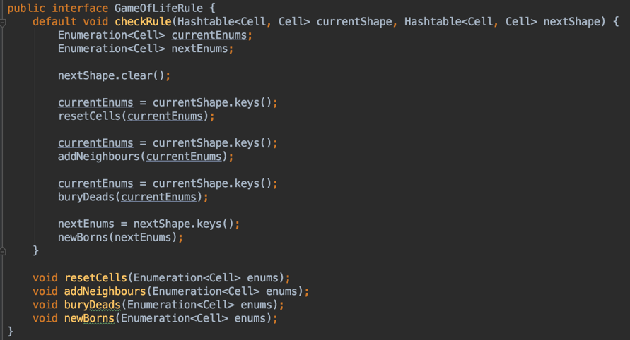
Implemented Design patterns 2. Template method pattern

Slide 13
Implemented Design patterns 2. Template method pattern -> Why interface??
Abstract class 로 구현시 다중상속 불가(Java)
다른 규칙 로직이 추가되었을 시 확장 어려움
Interface 활용하여 타 로직 적용시
해당하는 interface 를 구현
(java 1.8+) default 키워드로 interface 에 method 구현가능
Abstract Classes Compared to Interfaces
You want to specify the behavior of a particular data type, but not concerned about who implements its behavior.
You want to take advantage of multiple inheritance of type.

Slide 14
Implemented Design patterns 3. Factory Method pattern
원본 프로그램에 대한 Shape class 의존성이 큼
Shape 가 실행시간에 동적으로 결정됨(Scrollbox)
Shape class 를 Abstract class 로 변환
또한, hard-code 된 shape logic 을 Factory method 로 관리함.
원본 Shape class 는 Shape instance 를 모든 shape에 대해 생성후 사용 -> 메모리 사용량 증가

Slide 15
Implemented Design patterns 3. Factory Method pattern-Result
Shape class를 Abstract class 로 만들고, 이를 ShapeCell concrete class 로 만들어 구현
getShapeByName method 를 static 으로 구성하여
Shape instance를 name/array 두개로 구성된 간단한 Shapeofyou nested class 로 나눠 메모리 절약
-> Nested class 사용으로 class 관리의 효율성 높임

Slide 16
Implemented Design patterns 3. Factory Method pattern-Result
getShapeByName method 를 static 으로 구성함.
1. 함수 기능에 맞는 이름을 부여 가능함.
2. 공통 interface 에 대해 하나의 static factory method 로 대응 가능 -> 확장성

Slide 17
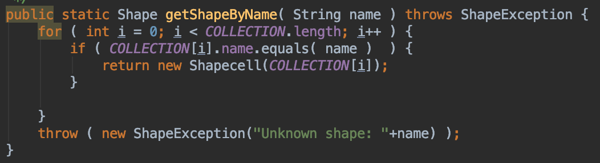
Implemented Design patterns 3. Factory Method pattern-Result

Slide 18
Implemented Design patterns 4. State pattern
State pattern 의 적용 상황
1. 객체의 행동이 상태에 따라 달라지며, 런타임에 행동이 바뀜
2. 객체에 따른 다중 분기 조건 처리가 많을 때
Game of life 에서는 초기에는 stop state , start button 을 누를시 start state 로 변화하고, 몇몇 버튼이 disable 된다
기존 코드에서는 if-else 를 이용해 구현함
Logic 구현의 편리함과, 추후의 기능추가(ex. RESET/PAUSE)의 편리함을 위함

Slide 19
Implemented Design patterns 4. State pattern-Result
State pattern 의 적용 결과
1. state를 관리하는 context 구현(startstopContext)
2. start/stop 각각의 state class(startState,stopState)
GameOfLifeControls가 context.doAction을 통해 다음 state로 이전
다중 분기 처리를 대체한 편리함을 만들어냄

Slide 20
Implemented Design patterns 5. Command pattern
프로젝트에서는 cell이 진화하는 속도와 과정을 보여주는 크기를 조절 가능함.
GameOfLifeControls의 speedChanged/zoomChanged 를 이용함.
현재 원본 프로젝트에서는 이를 다중 분기문으로 구현함
확장 용이하게 HashMap 을 사용, speed/zoom 과 key string 을 통해 기능구현 필요

Slide 21
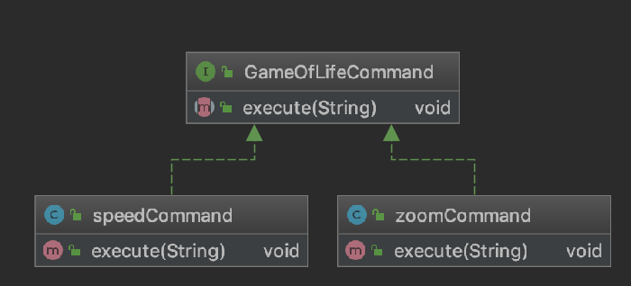
Implemented Design patterns 5. Command pattern -Result

Slide 22
Implemented Design patterns 5. Command pattern -Result
Command pattern 의 적용 결과
Client: GameOfLifeCommand class
Invoker GameOfLifeScrollboxControl class
Receiver SpeedCommand/zoomCommand class
Command commandpkg/GameOfLifeCommand interface
다중 분기 처리를 대체한 편리함을 만들어냄
실제 speed/zoom 확장이 간편해짐
If-else 추가 -> hashmap key-value 추가

Slide 23
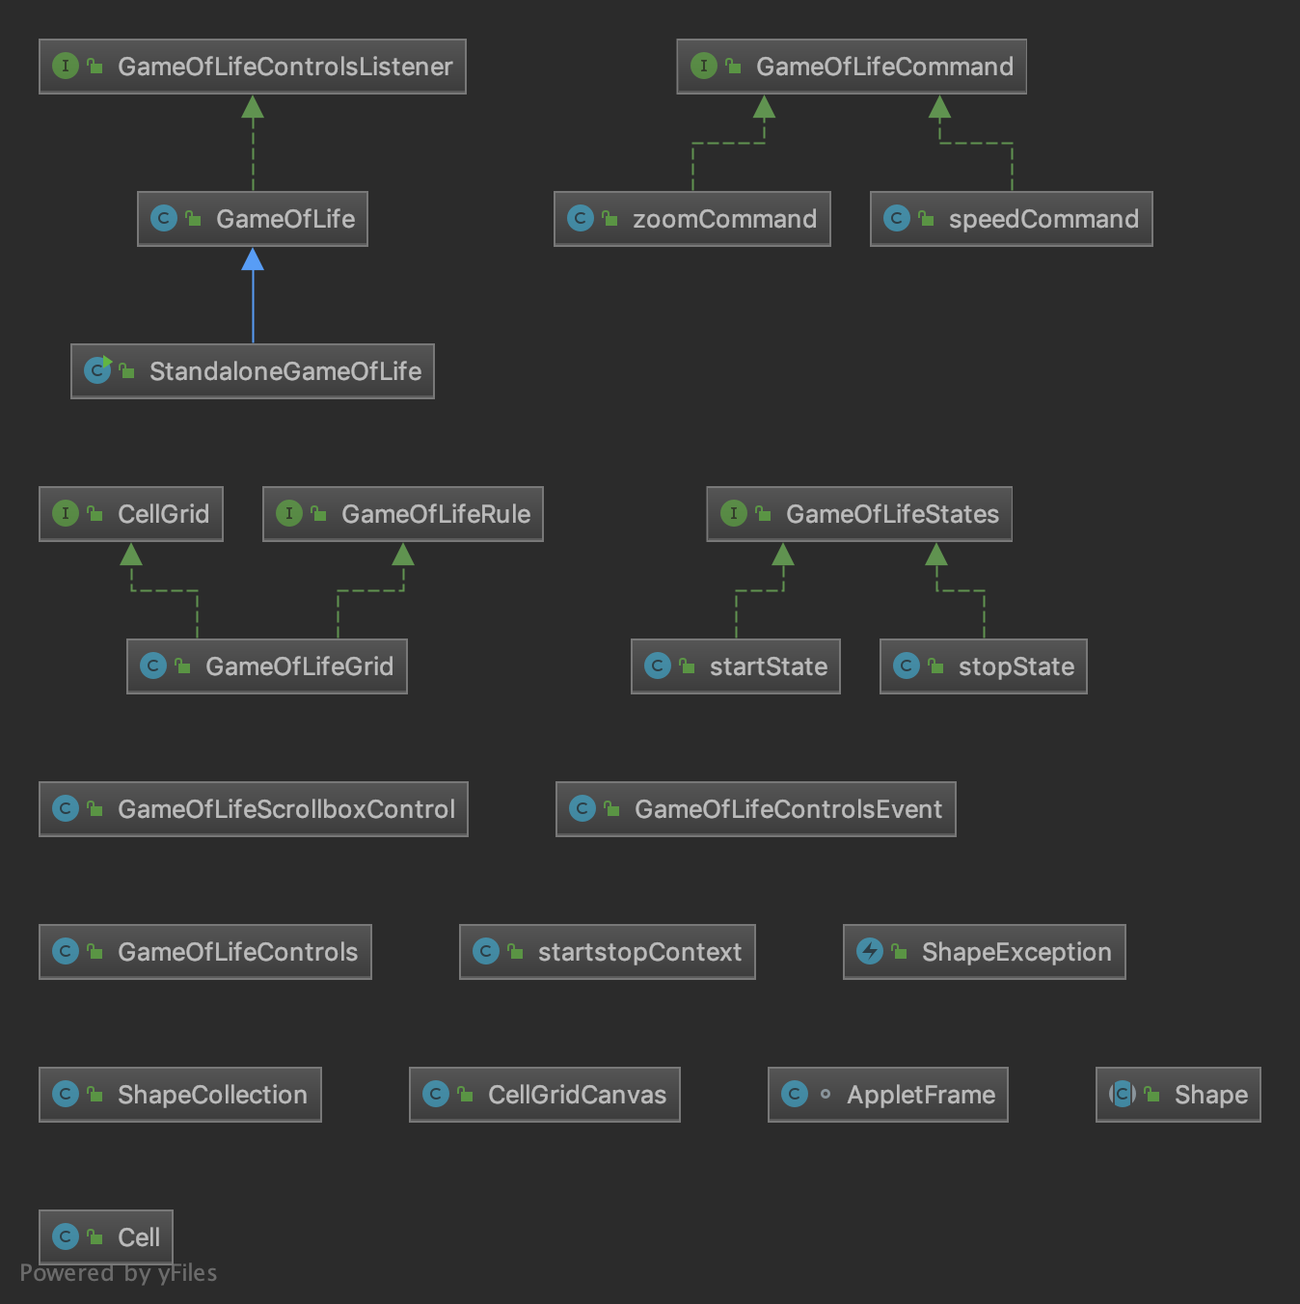
Implemented Design patterns Result –Modified UML

Slide 24
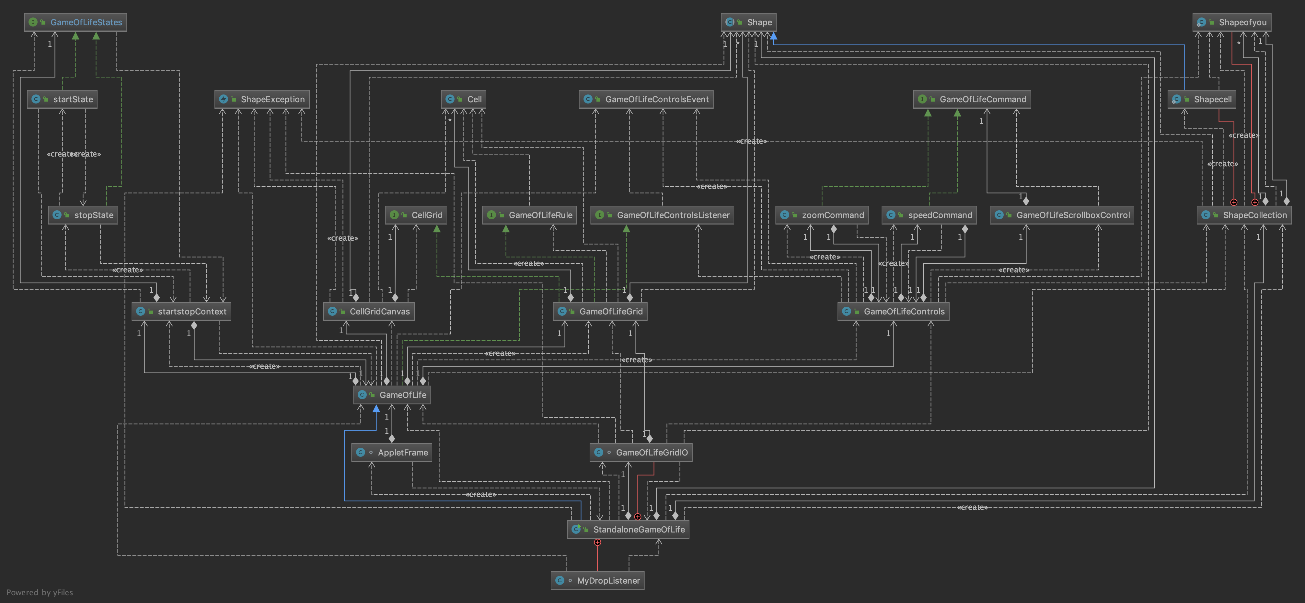
Implemented Design patterns Result - Dependency

Slide 25
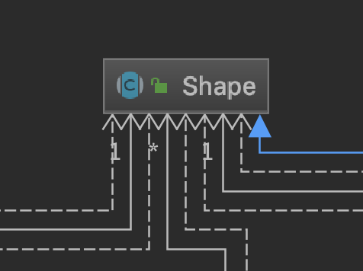
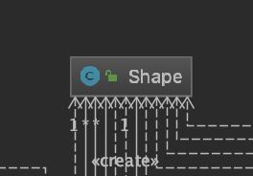
Implemented Design patterns Result – ”Shape” dependency

Slide 26
Implemented Design patterns pros and cons
< 장점 >
로직 코드 분리하여 결합도 낮춤
확장에 용이(speed,zoom, cell shape)
< 단점 >
관리해야 할 패키지 및 클래스가 많아짐(state,command pattern 적용)

Slide 27
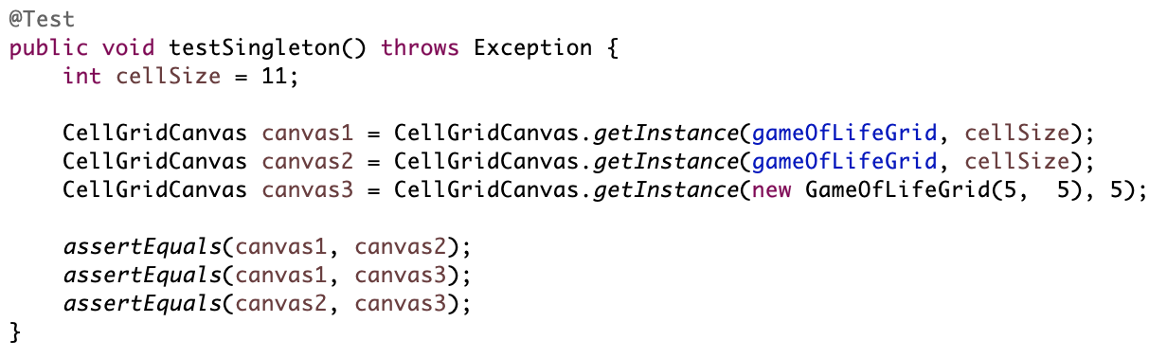
Implemented Design patterns Testing #1 -Singleton

Slide 28
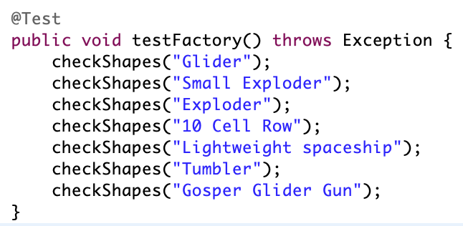
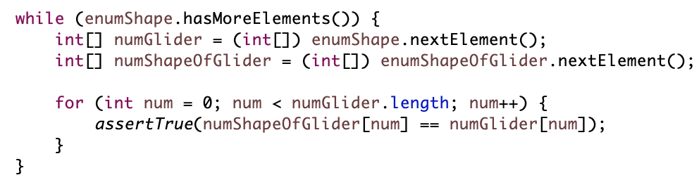
Implemented Design patterns Testing #2 -Factory

Slide 29
Implemented Design patterns Testing #3 -UI
Game of life cell 에 여러 추가 Cell 로 테스트
Speed,zoom 변환하며 테스트
Start/stop state 테스트
Shape 테스트
Private 데이터 접근 없이 수동으로 테스팅

Slide 30
Demo

Slide 31
Q&A

